Slide 1
PYTHON
Библиотека Matplotlib

Slide 2
Модуль Matplotlib
Matplotlib - библиотека на языке программирования Python для визуализации данных двумерной (2D) графикой
Пакет поддерживает многие виды графиков и диаграмм:
Графики (line plot)
Диаграммы разброса (scatter plot)
Столбчатые диаграммы (bar chart) и гистограммы (histogram)
Круговые диаграммы (pie chart)
Ствол-лист диаграммы (stem plot)
Контурные графики (contour plot)
Поля градиентов (quiver)
Спектральные диаграммы (spectrogram)

Slide 3
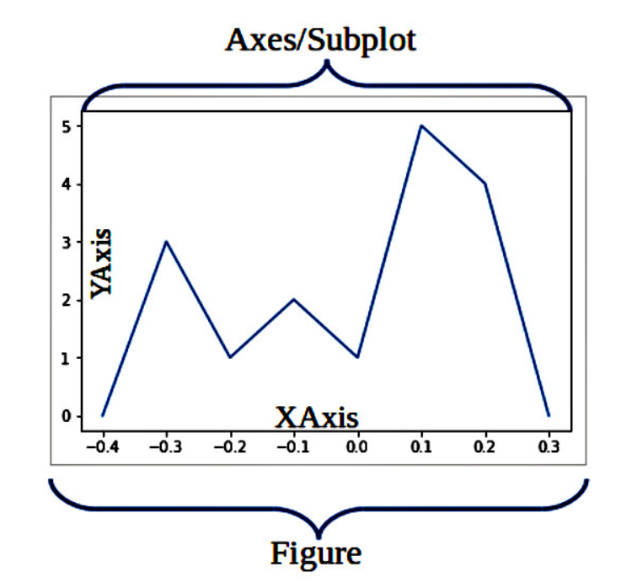
Matplotlib
Figure - это контейнер самого верхнего уровня, та область на которой все нарисовано. Таких областей может быть несколько, каждая из которых может содержать несколько контейнеров Axes.
Axes - это та область на которой чаще всего и отражаются графики (данные в виде графиков), а так же все вспомогательные атрибуты (линии сетки, метки, указатели и т.д.).

Slide 4
Установка модуля
Для того, чтобы установить модуль numpy, необходимо:
Открыть консоль Win + R → cmd → Enter
В консоли прописать:
1) cd c:\ \scripts → Enter
2) pip install matplotlib ==3.0.3 → Enter
Установка завершена
python
Python362
Python36

Slide 5
Импорт модуля
В первой строке прописываем import matplotlib.pyplot as plt
Import – подключение модуля
matplotlib – модуль
as plt – используется для сокращенного пользования модулем

Slide 6
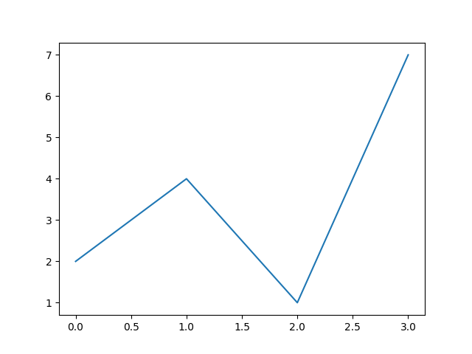
plt.plot()
Это обычный график роста
На таком графике, как правило, показывают динамику развития чего либо относительно второго параметра (оси: OX и OY)
import matplotlib.pyplot as plt
arr1=[2,4,1,7]
plt.plot(arr1)
plt.show()
При внесении изменений в программу, последней строкой должна быть : plt.show(), которая демонстрирует внесенные в график изменения

Slide 7
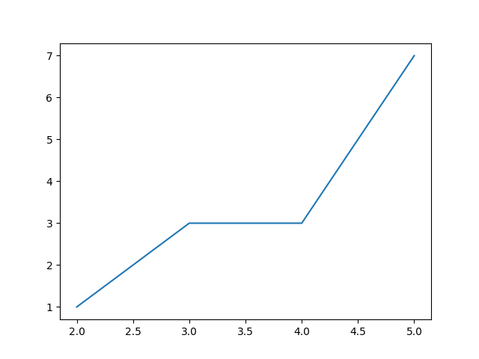
plt.plot()
В качестве параметров в функцию plot можно передавать два списка – первый по оси Х, второй по оси Y
Один из списков обязательно должен быть числовым plot также работает и с массивами numpy и Series модуля pandas
import numpy as np
import matplotlib.pyplot as plt
arr1=[2,3,4,5]
arr2=[1,3,3,7]
plt.plot(arr1,arr2)
plt.show()

Slide 8
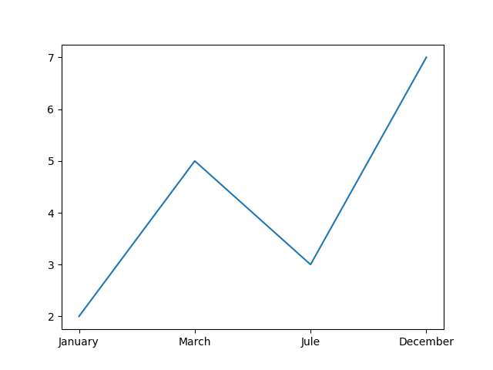
plt.plot()
import numpy as np
import matplotlib.pyplot as plt
arr1=["January",'March','Jule','December']
arr2=[2,5,3,7]
plt.plot(arr1,arr2)
plt.show()

Slide 9
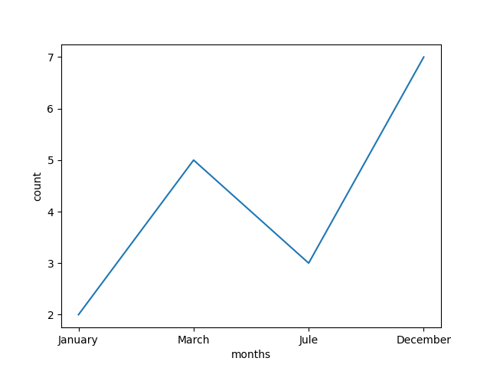
Подписи осей
Подписи осей можно изменить при помощи функций xlabel и ylabel
plt.xlabel('months')
plt.ylabel('count')

Slide 10
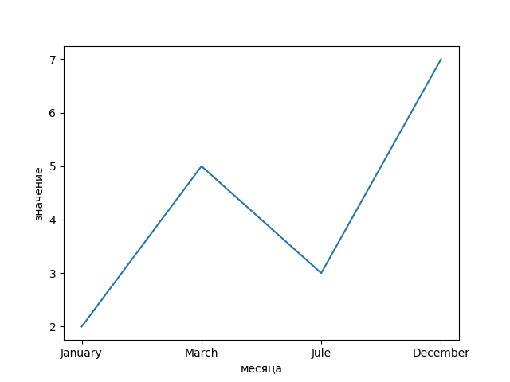
Подписи осей
plt.xlabel('месяца')
plt.ylabel('значение')

Slide 11
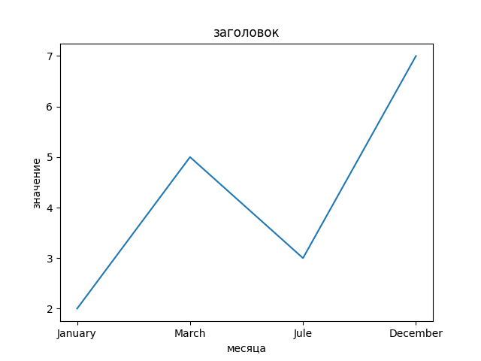
Подпись заголовка
plt.title('заголовок')

Slide 12
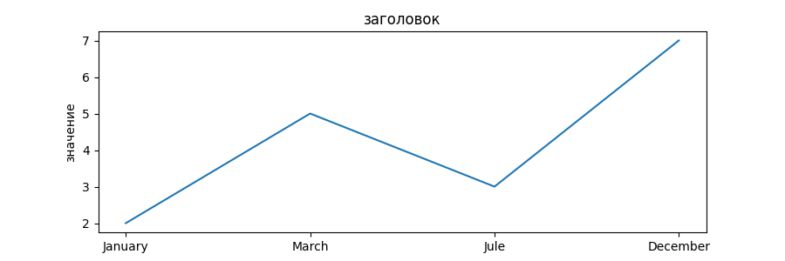
figure
При использовании функции plot figure создаётся автоматически. Если создавать вручную, можно указать figsize – размеры figure в дюймах.
Значение по умолчанию – 6.4 и 4.8
plt.figure(figsize=(9, 3))
Данную строчку необходимо прописать почти в начале программы, после импорта модуля.

Slide 13
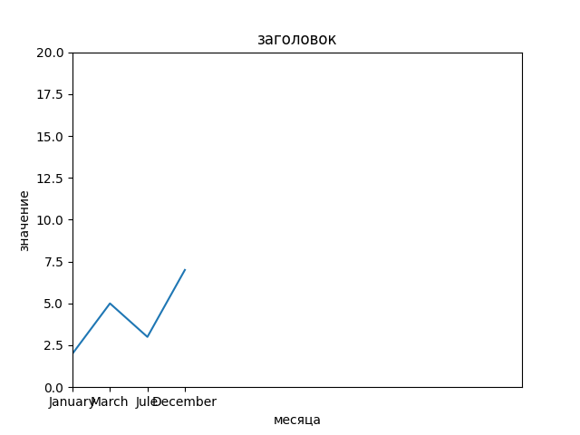
axis()
Если вас не устраивает, как выглядит график, вы можете самостоятельно задать значения на осях, то есть указать деления на осях X и Y
plt.axis([0, 12, 0, 20])
0 – 12 деления на оси X
0 – 20 деления на оси Y

Slide 14
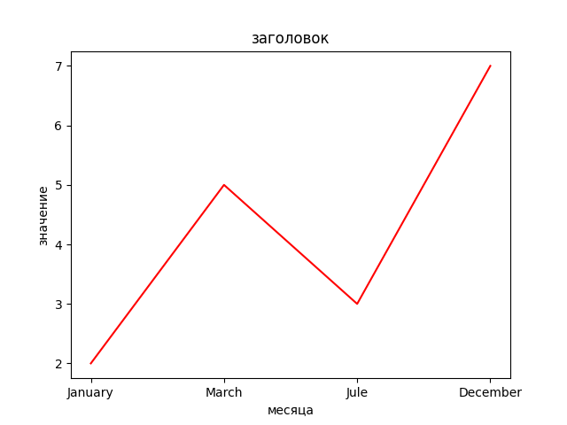
Форматирование графиков
После значений есть возможность передать строку, которая должна содержать формат графика.
Пример использования:
plt.plot(arr1,arr2,'r*--')
r цвет
* тип соединения
- тип линий

Slide 15
Возможные значения
'b', 'g', 'r', 'c', 'm', 'y', 'k', 'w' – цвета
https://matplotlib.org/3.1.1/api/markers_api.html?highlight=marker#module-matplotlib.markers – таблица с типами маркеров
'-', '--', '-.', ':' - линия
Параметры записываются в любом порядке

Slide 16
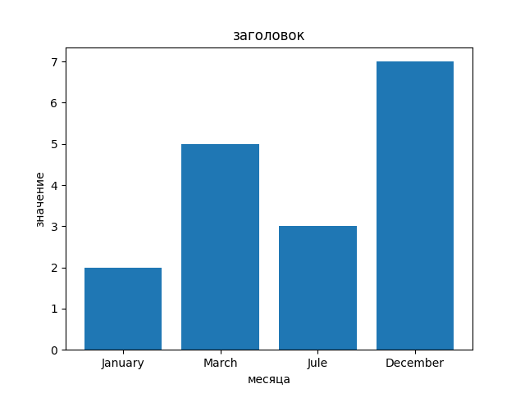
bar()
plt.bar(arr1,arr2)

Slide 17
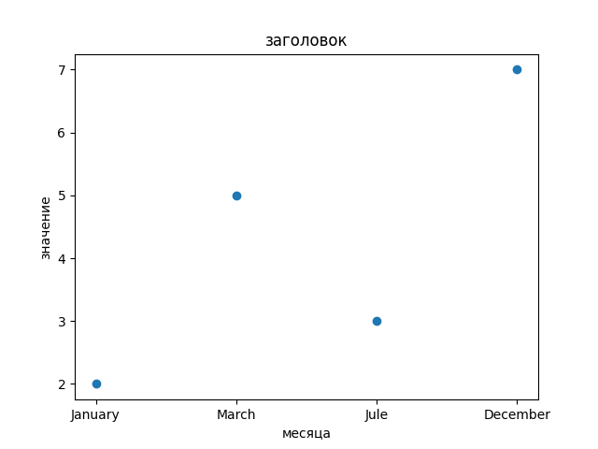
scatter()
plt.scatter(arr1,arr2)

Slide 18
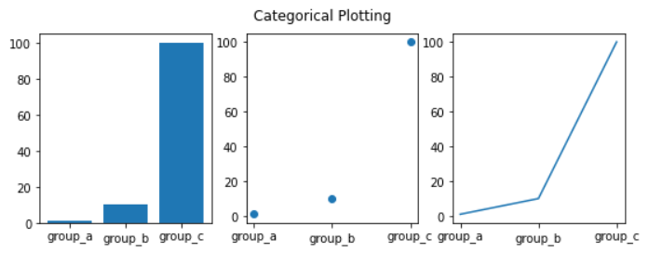
names = ['group_a', 'group_b', 'group_c'] values = [1, 10, 100] plt.figure(figsize=(9, 3)) plt.subplot(131) plt.bar(names, values)
plt.subplot(132) plt.scatter(names, values)
plt.subplot(133) plt.plot(names, values)
plt.suptitle('Categorical Plotting') plt.show()

Slide 19
Добавление графиков
Добавление нескольких графиков в один выполняется при помощи команды subplot
В subplot нужно вписать либо 3 параметра, либо трехзначное число.
Трехзначное число делится на отдельные цифры и представляют собой отдельные измерения для расположения графика
Например:
plt.subplot(132)
1 – это количество строк
3 – это количество столбцов
2 – это индекс размещения

Slide 20
Задачи
1. Построить график функции y = x ** 2 на 10 значениях
2. Найти информацию о суточной температуре за последнюю неделю и построить график
3. Построить график цен на бензин за последний год помесячно
4. Построить графики стоимости доллара, евро и рубля за последний год (subplot)
5. Построить график ваших оценок(subplot)

